Slide 1
Merge Sort
Matheus Henrique Schaly

Slide 2

Histórico
John von Neumann
Matemático, físico e cientista da computação
1903 - 1957

Slide 3
Propriedades do algoritmo
Dividir-para-conquistar
Recursivo
Not in-place
Estável
Exemplo pontos cartesianos:
(1,2), (2,5), (4,8), (2,3)
(1,2), (2,5), (2,3), (4,8)

Slide 4
Propriedades do algoritmo
Perfomance:
Pior caso: O(n log n)
Caso médio: O(n log n)
Melhor caso: O(n log n)

Slide 5
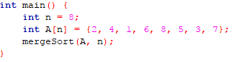
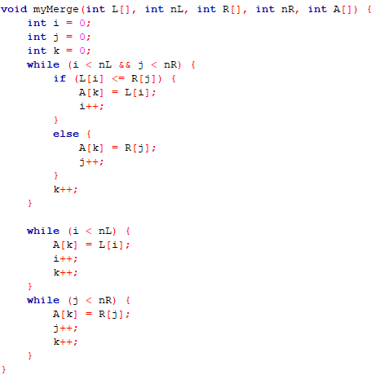
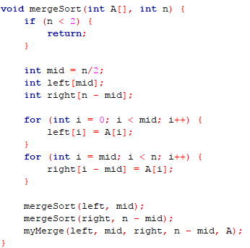

Slide 6
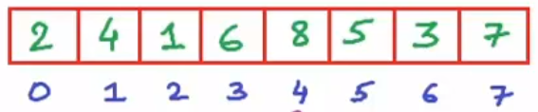

Slide 7
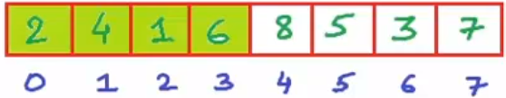
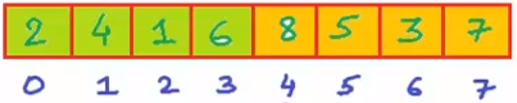
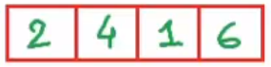

Slide 8
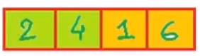
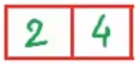

Slide 9
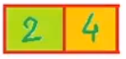
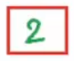
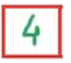

Slide 11
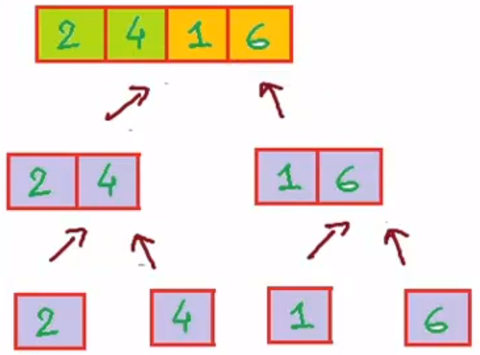

Slide 12
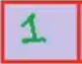

Slide 13
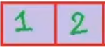

Slide 14
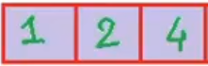

Slide 15
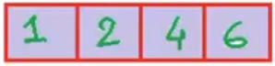

Slide 16
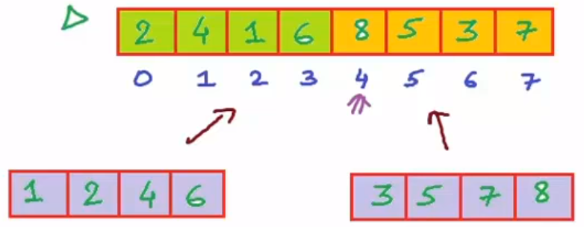

Slide 17
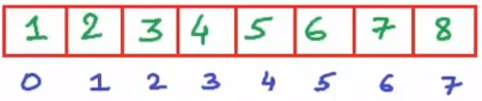

Slide 18
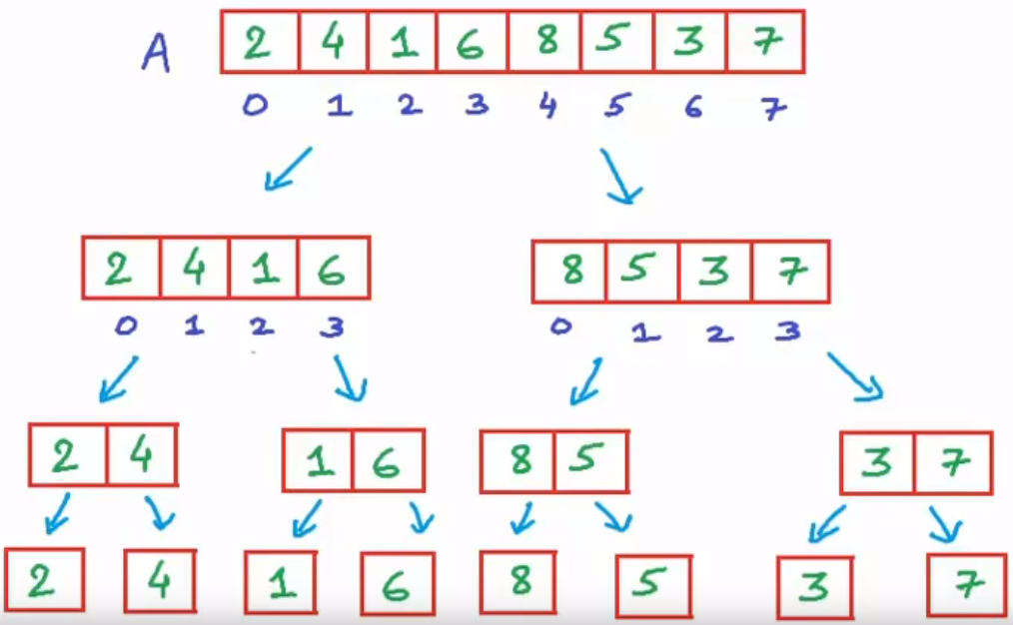

Slide 23
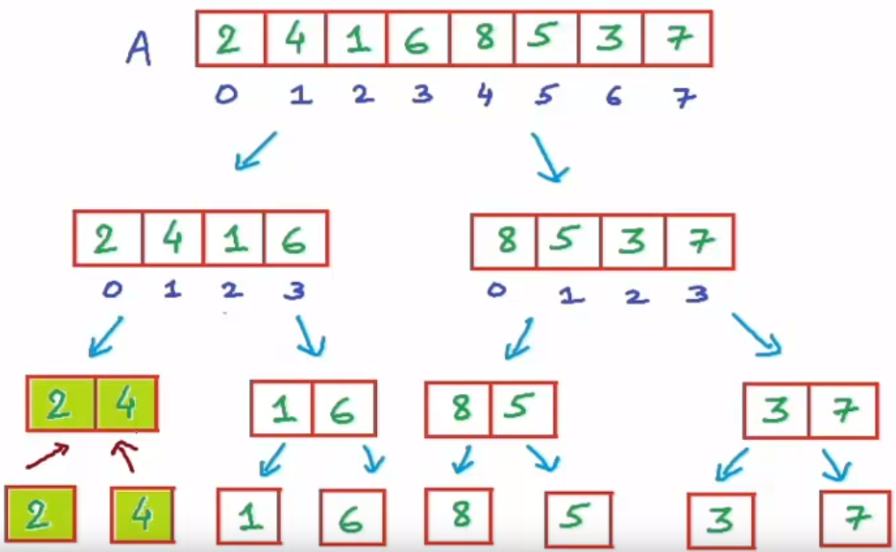

Slide 27
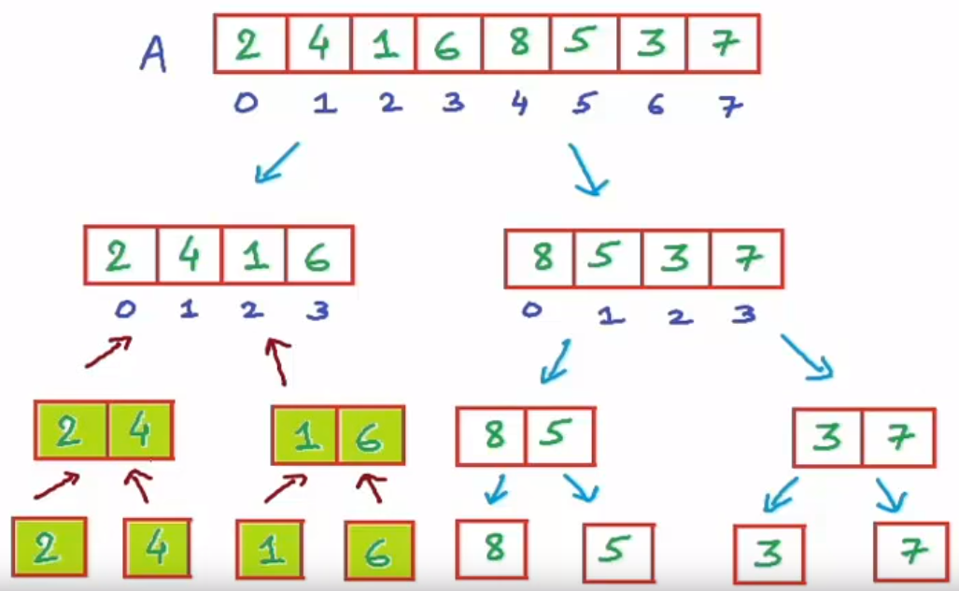

Slide 28
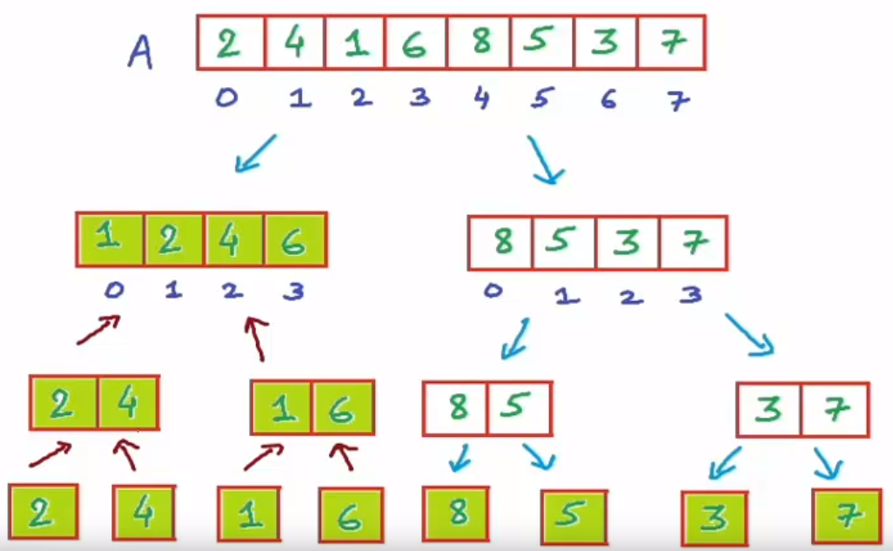

Slide 31
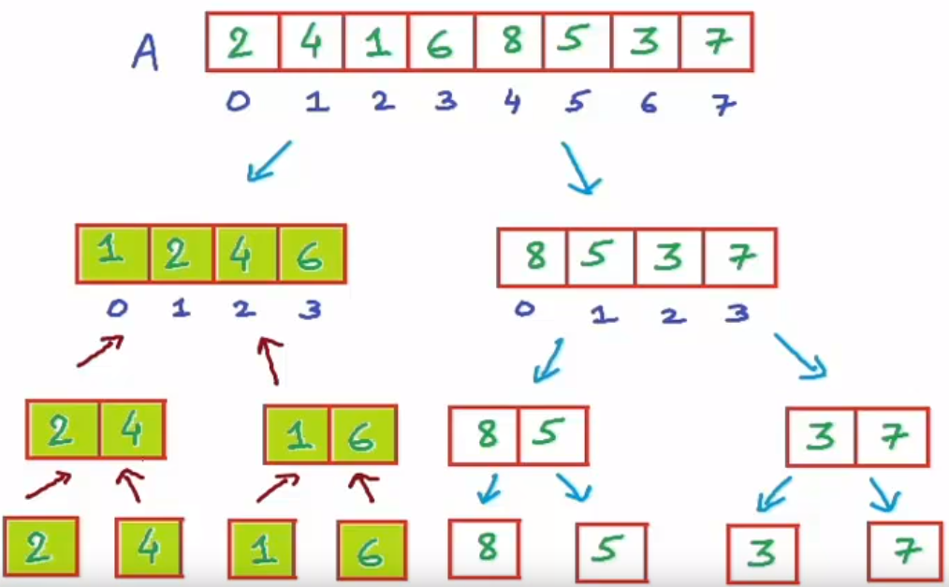

Slide 33
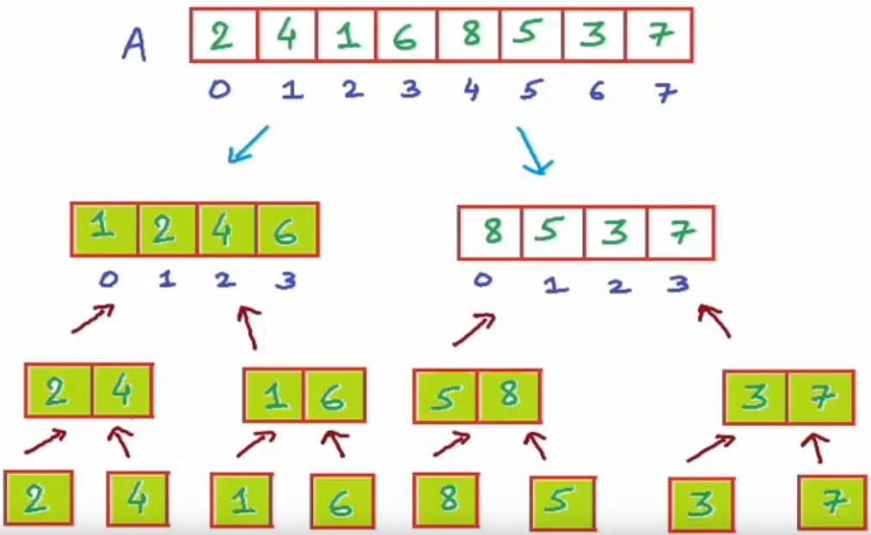

Slide 34
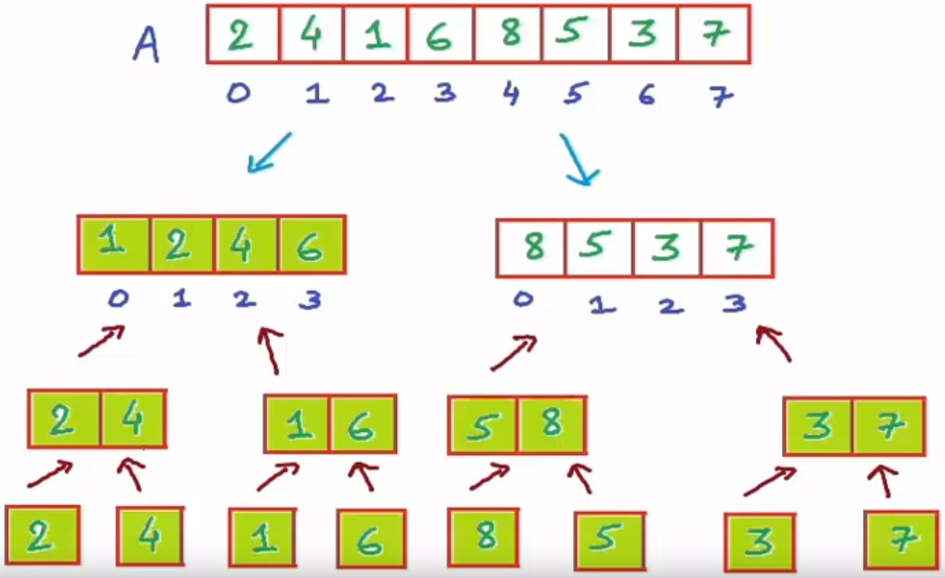

Slide 37


Slide 38
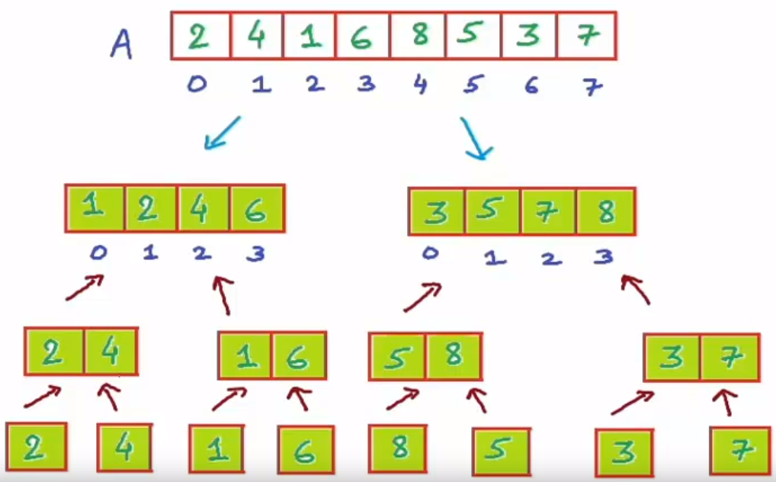

Slide 39
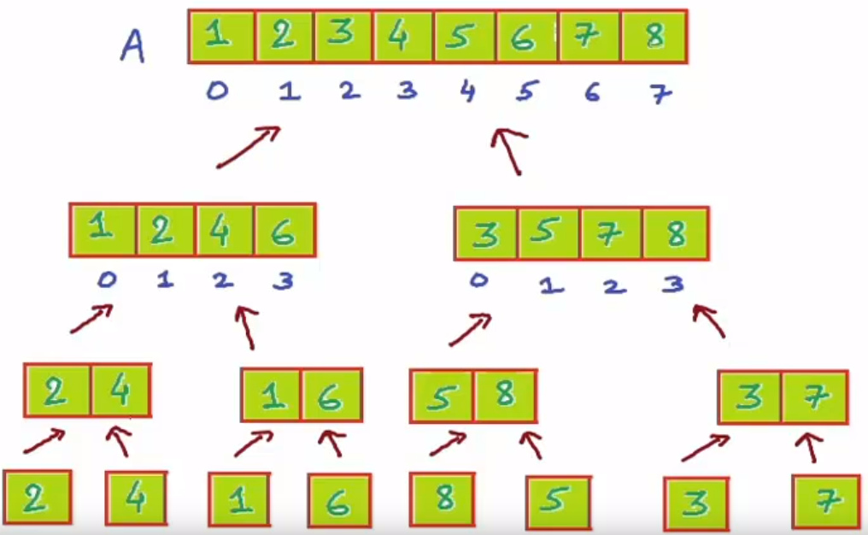

Slide 40
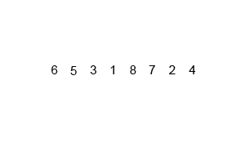
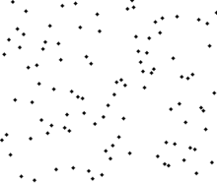
REFERÊNCIAS
https://en.wikipedia.org/wiki/Merge_sort https://www.youtube.com/watch?v=TzeBrDU-JaY https://www.youtube.com/watch?v=0nlPxaC2lTw&t=246s

